Slide 1
El problema de las noticias falsas: detección y contramedidas
Prof. Manuel Blázquez Ochando – Dpto. Biblioteconomía y Documentación. Universidad Complutense de Madrid. manublaz@ucm.es

Slide 2
Índice
Noticias falsas más creíbles
Guerra económica
Noticias falsas o el poder de la influencia
Una combinación perfecta: SN & Fake News
El problema de las fuentes de información
Noticias sin control
Detectar noticias falsas
Contramedidas para publicar Fake news
Propuestas
Conclusiones

Slide 3
Noticias falsas más creíbles

Slide 4
Noticias falsas más creíbles
Las noticias falsas tienen un 70% más de probabilidades de ser compartida y creída, que una noticia verídica
Noticias que apelan a las emociones y sentidos primarios de los lectores, transmitiendo ira, tristeza, miedo, sorpresa…
Noticias más llamativas, textos cortos, titulares impactantes (exagerados, hipérboles)
Genera dopamina, adicción

Slide 5
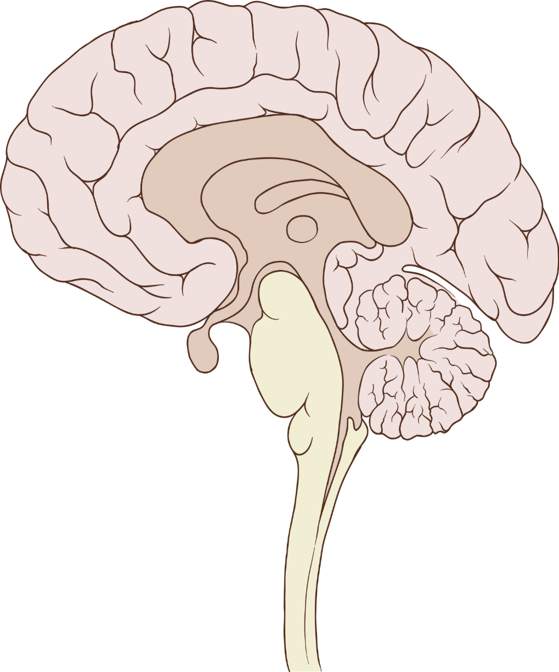
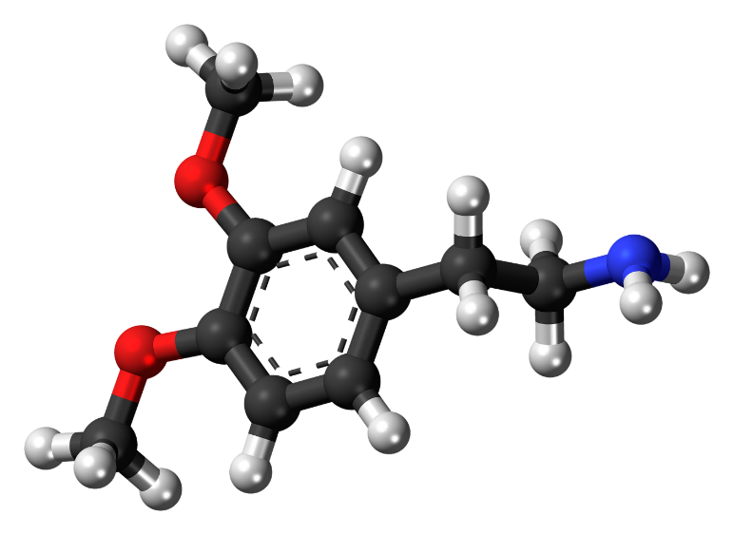
Dopamina
¡Quiero más!
Consulto las noticias en el teléfono cada poco tiempo
Consulto las redes sociales en cuanto recibo una notificación
Si suena o vibra el teléfono reviso todas las apps

Slide 7
Guerra económica

Slide 8
Guerra económica
Se pueden predecir los movimientos bursátiles y sus tendencias a partir del estudio de sentimiento en las redes sociales
Los bots de inversión HFT, tienen en cuenta el big data financiero y el análisis de las noticias e informaciones en Web y las redes sociales
Las noticias falsas pueden cambiar el análisis de tendencia de estos programas y provocar importantes pérdidas
Los bots de inversión HFT y las noticias falsas pueden estar detrás de la gran crisis financiera de 2008

Slide 10
Noticias falsas o el poder de la influencia

Slide 11
Noticias falsas o el poder de la influencia 1/4
Las noticias falsas han influido en la intención de voto de las elecciones en distintos países. El caso más notorio es el de EEUU en el año 2016
Las noticias falsas pueden provocar “Flash Crash” en los mercados. El más reconocido es el de 2010 en la bolsa de Nueva York, que provocó pérdidas de 1 billón de dólares en 30 minutos
Las noticias falsas tienen influencia en la sociedad, la política y la economía
El poder de influencia, se debe al mejor conocimiento de la psique y del cerebro humano. En otras palabras, el cerebro de las personas es fácil de “hackear”

Slide 12
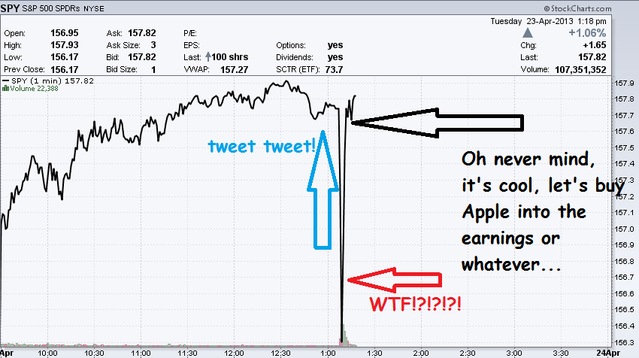
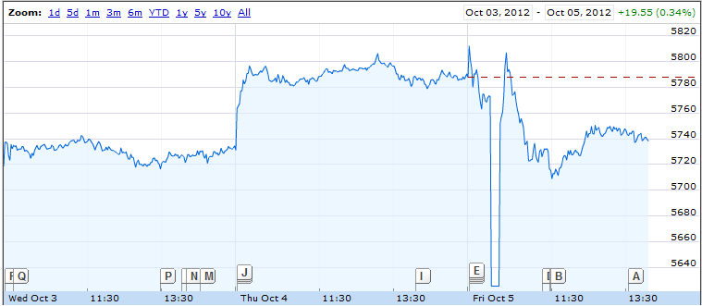
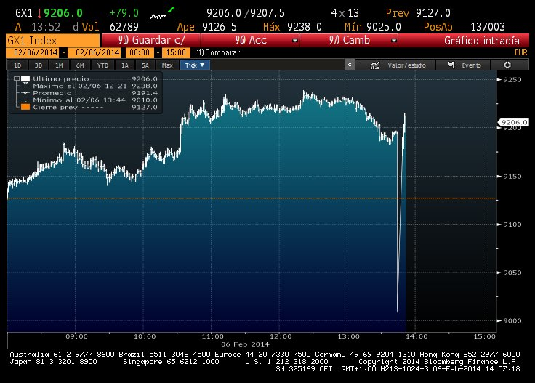
Noticias falsas o el poder de la influencia 2/4
6 de mayo de 2010 – Dow Jones
23 de abril de 2013 – S&P 500
5 de octubre de 2013 – BSE Sensex
6 de febrero de 2014 – Dax
10 de noviembre de 2016 – Divisas – Libra

Slide 13
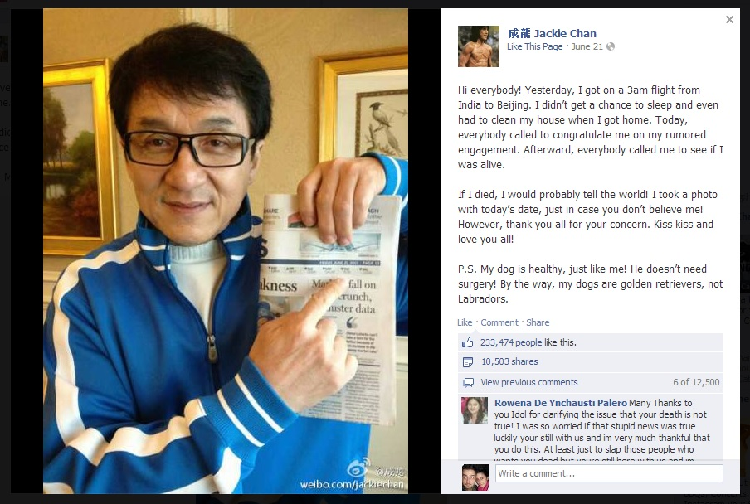
Noticias falsas o el poder de la influencia 3/4

Slide 14
Noticias falsas o el poder de la influencia 4/4
¿Existen pruebas de los hechos? ¿Podemos probar los hechos?
¿Qué intereses existen detrás del hipotético engaño?
¿Quiénes son los posibles actores de las noticias falsas?
¿Se han repetido noticias del mismo calibre?

Slide 15
Una combinación perfecta: Redes sociales y noticias falsas

Slide 16
Una combinación perfecta: SN & Fake News
Parte del mejor conocimiento de las personas y su comportamiento, se debe a las redes sociales
Han permitido segmentar y clasificar a la población en torno a los factores políticos, económicos, sociales, entre otros
Ello permite conocer al público objetivo y crear mensajes a medida que tendrán un efecto determinado en su comportamiento
El análisis crítico de la información se sustituye por la confianza en el grupo

Slide 17
El problema de las fuentes de información

Slide 18
El problema de las fuentes de información
Las fuentes que generan las noticias son claves para diagnosticar la fiabilidad de la información - ¿Podemos confiar en las fuentes oficiales?
Comprobar una fuente es un proceso lento, requiere más tiempo del que tarda una noticia falsa en propagarse
Aún considerando que una fuente cumple todos los preceptos para ser fiable, en ningún caso puede asegurarse por completo
Es probable que una noticia falsa sea considerada verdad, hasta que se cometa un error o pruebas que demuestren lo contrario

Slide 19
Noticias sin control

Slide 20
Noticias sin control
El periodismo ciudadano permite que cualquier persona sea periodista
Muchas noticias publicadas en las redes sociales tienen menos de 150 caracteres y apenas constan de una fotografía
La inmediatez de la información está por encima del valor de la verdad y del contraste de la noticia, la prudencia y el razonamiento
Muchas noticias falsas, consideradas como verdades no presentan las cinco W

Slide 21
Detectar noticias falsas: Técnicas disponibles

Slide 22
Detectar noticias falsas – Técnicas disponibles
Análisis del lenguaje
Frecuencia de aparición de las palabras, conjuntos de palabras, frases, oraciones ; Clasificación de los términos según sus rasgos ; Reconocimiento de recursos lingüísticos ; Incoherencias semánticas ; Similaridad espacio-vectorial
Análisis de red
Datos vinculados ; Comportamiento de red
Machine-Learning y Deep-Learning

Slide 23
Detectar noticias falsas – Resultados 1/3
Base de conocimiento LIAR (Wang,W. Y. 2017)
10 años de noticias
10.200 noticias del contexto político norteamericano
Idioma principal – Inglés
(Rubin, V.; Conroy, N.; Chen, Y.; Cornwell, S. 2016)
Precisión del 84-90% en la distinción de noticias de humor
Clasificador TF-IDF, modelo vectorial de recuperación
Set de datos 4 fuentes de noticias, muestra de 360 noticias
2 fuentes satíricas y 2 fuentes legítimas

Slide 24
Detectar noticias falsas – Resultados 2/3
(Horne, B. D.; Adali, S. 2017)
Precisión del 55% en noticias cortas (Tweets, noticias de las SN)
Precisión variable del 55-90% según la extensión de la noticia
Método de clasificación de palabras según rasgos y frecuencias
Resultados sobre una muestra de 4000 noticias obtenidas en Buzzfeed
(Ferrara, E., Varol, O., Davis, C., Menczer, F., & Flammini, A. 2016)
Detección de bots en redes sociales
Análisis del número de clics, navegación y comentarios
Bots con baja interacción y patrones de navegación diferentes a los usuarios
Detección estadística mediante Big-data

Slide 25
Detectar noticias falsas – Resultados 3/3
(Tacchini, E.; Ballarin, G.; Della Vedova, M. L.; Moret, S.; de Alfaro, L. 2017)
Precisión del 99% de las noticias científicas falsas en redes sociales
Identificación del clicbait
Enfoque de redes y comportamiento del usuario
Noticia científica falsa tiene más «likes»
La interacción de los usuarios con las noticias determina su falsedad

Slide 26
Detectar noticias falsas – Supuestos
Calcular la probabilidad de que una noticia N1 sea falsa, si los términos t1, t2, t3… se encuentran en el 89% de las noticias falsas analizadas
Calcular la similaridad de una noticia en relación a una base de conocimiento con noticias falsas y verdaderas, que abordan la misma temática
Calcular la probabilidad de que una noticia N2 sea falsa si los esquemas semánticos de noticias falsas son equivalentes en un 64%
Probabilidad de que una noticia sea falsa si la fuente publicó un 68% de noticias falsas

Slide 27
Contramedidas para publicar noticias falsas

Slide 28
Contramedidas para publicar Fake news
El análisis del texto es la principal debilidad. Es posible camuflar noticias falsas, usando el mismo estilo lingüístico y cambiar levemente el orden de las palabras
Las noticias breves o cortas, tienen un índice de detección del 55% según las últimas investigaciones
El estudio de frecuencias de los términos, recursos y frases, permiten hacer ingeniería inversa de la información, para situar una noticia en la media
El presente continuo de la información, “noticias de último minuto” son las más difíciles de detectar, ya que no hay experiencia previa

Slide 29
Propuestas

Slide 30
Propuestas
Base de conocimiento
Programa de machine-learning
Programa de predicción informativa
Metadatos y sindicación de contenidos
Medidas especiales para las redes sociales

Slide 31
Conclusiones

Slide 32
Conclusiones 1/5
1) Caracterización de las noticias falsas
Alteración de los hechos
Discurso superfluo
Discurso emocional primario
Discurso impreciso
Exageración, Hipérboles
Circunloquios
Titulares cortos, impactantes
Escaso texto
Incumplimiento 5 W
Ausencia de fuentes y reseñas
Plagio de noticias
Reutilización de recursos
Descontextualización
Falta de pruebas documentales
Inmediatez de la noticia
Alto nivel de difusión en SN
Comentarios prefabricados
Comentarios sesgados
Discurso sesgado
Discurso provocador
Discurso que presenta el problema y la solución dirigida

Slide 33
Conclusiones 2/5
2) Las noticias falsas son un recurso estratégico
- Influyen en la opinión pública, sociedad, política y economía
- Se considera un ciberarma, incluyendo su software de gestión
3) Las redes sociales son un vector fundamental para las noticias falsas
- Mayor conocimiento psicológico-social de la población
- Mensajes a medida
- Interrelación social y difusión de las noticias falsas
- No hay reglas de verificación
- No ayudan a perfeccionar la capacidad crítica de los usuarios

Slide 34
Conclusiones 3/5
4) Existen otros problemas directamente relacionados
- Credibilidad y fiabilidad de las fuentes de información
- Contaminación de las fuentes y los flujos de información y re-difusión
- Contaminación de los ecosistemas informativos
- Facilidad para manipular las pruebas documentales en el entorno digital
- Dificultad para contrastar la información
- Falta de retrospectiva e hilos conductores en las noticias
5) Una fuente de noticias falsas es la publicación de rumores e informaciones sin confirmar. El periodismo debe regular mejor estos supuestos

Slide 35
Conclusiones 4/5
6) Los sistemas de detección y machine learning disponibles no son suficientes para asegurar un filtrado eficaz en un entorno abierto de noticias. Se han obtenido éxitos, en áreas y temáticas específicas, pero ello no garantiza la superación de las posibles contramedidas
7) El cálculo de frecuencias y similaridades, pueden ser usadas tanto para detectar noticias falsas, como para evitar los sistemas de detección y machine learning

Slide 36
Conclusiones 5/5
8) El principal reto de los sistemas de detección de noticias falsas, son las noticias en tiempo real, cuya publicación es inmediata. Ya que, no existe forma de verificar la veracidad de los hechos. La inmediatez es aliada de la noticia falsa
9) Es necesario realizar una inversión importante para atajar el problema, así como desarrollar las tecnologías necesarias para la detección, prevención y predicción de las noticias falsas

Slide 37
Bibliografía

Slide 38
Bibliografía 1/5
Allcott, H., & Gentzkow, M. (2017). Social media and fake news in the 2016 election. Journal of Economic Perspectives, 31(2), 211-36.
Álvarez, R. (2018). La privacidad en Facebook no existe: Zuckerberg conoce (casi) todo de sus usuarios, hasta sus llamadas y SMS si tienen Android. En: Xataka. https://www.xataka.com/privacidad/la-privacidad-en-facebook-no-existe-zuckerberg-conoce-casi-todo-de-sus-usuarios-hasta-sus-llamadas-y-sms-si-tienen-android [Consulta 14-04-2018]
Aro, J. (2016). The cyberspace war: propaganda and trolling as warfare tools. European View, 15(1), 121-132.
Bakir, V., & McStay, A. (2018). Fake news and the economy of emotions: Problems, causes, solutions. Digital Journalism, 6(2), 154-175.
Błachnio, A., Przepiorka, A., & Pantic, I. (2016). Association between Facebook addiction, self-esteem and life satisfaction: A cross-sectional study. Computers in Human Behavior, 55, 701-705.
Bollen, J., Mao, H., & Zeng, X. (2011). Twitter mood predicts the stock market. Journal of computational science, 2(1), 1-8.
Bordino, I., Battiston, S., Caldarelli, G., Cristelli, M., Ukkonen, A., & Weber, I. (2012). Web search queries can predict stock market volumes. PloS one, 7(7), e40014.
Bowley, G. (2010). „Computers That Trade on the News‟. New York Times, 22(12), 2010.

Slide 39
Bibliografía 2/5
Carey, J. W. (1974). The problem of journalism history. Journalism History, 1(1), 3.
Chen, R., & Lazer, M. (2013). Sentiment analysis of twitter feeds for the prediction of stock market movement. stanford. edu. Retrieved January, 25, 2013.
Conroy, M., Feezell, J. T., & Guerrero, M. (2012). Facebook and political engagement: A study of online political group membership and offline political engagement. Computers in Human behavior, 28(5), 1535-1546.
Desantes, J. M. (1976). La verdad en la información. Valladolid: SP Diputación Provincial de Valladolid.
Dewey, C. (2016). 98 personal data points that Facebook uses to target ads to you. En: Washington Post. https://www.washingtonpost.com/news/the-intersect/wp/2016/08/19/98-personal-data-points-that-facebook-uses-to-target-ads-to-you/?noredirect=on&utm_term=.d6905783c21c [Consulta 14-04-2018]
Espiritusanto, O., & Rodríguez, P. G. (2011). Periodismo ciudadano: evolución positiva de la comunicación (Vol. 31). Fundación Telefónica.
Facebook Newsroom. (2018). https://newsroom.fb.com/company-info/ [Consulta 14-04-2018]
Facebook. (2018). Facebook for developers: Posting to a Page. https://developers.facebook.com/docs/pages/publishing [Consulta 14-04-2018]

Slide 40
Bibliografía 3/5
Ferrara, E., Varol, O., Davis, C., Menczer, F., & Flammini, A. (2016). The rise of social bots. Communications of the ACM, 59(7), 96-104.
Ghosh, D., & Scott, B. (2018). The Technologies Behind Precision Propaganda on the Internet.
González, M. (2018). Qué ha pasado con Facebook: del caso Cambridge Analytica al resto de polémicas más recientes. En: Xataka. https://www.xataka.com/legislacion-y-derechos/que-ha-pasado-con-facebook-del-caso-cambridge-analytica-al-resto-de-polemicas-mas-recientes [Consulta 14-04-2018]
Graham, W. (2008). Facebook API developers guide. Infobase Publishing.
Karabulut, Y. (2013). Can Facebook predict stock market activity?.
Khaldarova, I., & Pantti, M. (2016). Fake news: The narrative battle over the Ukrainian conflict. Journalism Practice, 10(7), 891-901.
Kogan, S., Moskowitz, T. J., & Niessner, M. (2017). Fake News in Financial Markets.
Larcker, D. F., & Zakolyukina, A. A. (2012). Detecting deceptive discussions in conference calls. Journal of Accounting Research, 50(2), 495-540.
Lerman, K., & Ghosh, R. (2010). Information contagion: An empirical study of the spread of news on Digg and Twitter social networks. Icwsm, 10, 90-97.

Slide 41
Bibliografía 4/5
Lin, T. C. (2016). The new market manipulation. Emory LJ, 66, 1253.
Makice, K. (2009). Twitter API: Up and running: Learn how to build applications with the Twitter API. " O'Reilly Media, Inc.".
Markowitz, D. M., & Hancock, J. T. (2014). Linguistic traces of a scientific fraud: The case of Diederik Stapel. PloS one, 9(8), e105937.
Miller, G. R., & Stiff, J. B. (1993). Deceptive communication. Sage Publications, Inc.
Mittal, A., & Goel, A. (2012). Stock prediction using twitter sentiment analysis. Standford University, CS229 (2011 http://cs229. stanford. edu/proj2011/GoelMittal-StockMarketPredictionUsingTwitterSentimentAnalysis. pdf), 15.
Radinsky, K., & Horvitz, E. (2013, February). Mining the web to predict future events. In Proceedings of the sixth ACM international conference on Web search and data mining (pp. 255-264). ACM.
Rao, T., & Srivastava, S. (2012, August). Analyzing stock market movements using twitter sentiment analysis. In Proceedings of the 2012 International Conference on Advances in Social Networks Analysis and Mining (ASONAM 2012) (pp. 119-123). IEEE Computer Society.
Rubin, V. L., & Lukoianova, T. (2015). Truth and deception at the rhetorical structure level. Journal of the Association for Information Science and Technology, 66(5), 905-917.

Slide 42
Bibliografía 5/5
Rudd, K. (2009). The global financial crisis. Monthly, The, (Feb 2009), 20.
Shao, C., Ciampaglia, G. L., Varol, O., Flammini, A., & Menczer, F. (2017). The spread of fake news by social bots. arXiv preprint arXiv:1707.07592.
Steinberg, F. (2008). La crisis financiera global y las relaciones económicas entre Estados Unidos y China. Anuario Asia Pacífico 2008.
Turel, O., He, Q., Xue, G., Xiao, L., & Bechara, A. (2014). Examination of neural systems sub-serving Facebook “addiction”. Psychological Reports, 115(3), 675-695.
Vedwan, N. (2013). Does Facebook Make Us Happy? Happiness in an Age of Hyper-connectedness. Anthropology Now, 5(2), 87-92.
Vosoughi, S., Roy, D., & Aral, S. (2018). The spread of true and false news online. Science, 359(6380), 1146-1151.
Wang, X., Gerber, M. S., & Brown, D. E. (2012, April). Automatic crime prediction using events extracted from twitter posts. In International conference on social computing, behavioral-cultural modeling, and prediction (pp. 231-238). Springer, Berlin, Heidelberg.

Slide 43
Gracias por su atención
Prof. Manuel Blázquez. Dpto. Biblioteconomía y Documentación. Universidad Complutense de Madrid. manublaz@ucm.es

